Slide 1

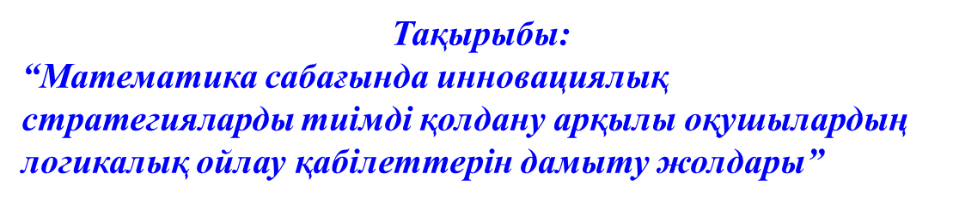
ҚАРАҒАНДЫ ҚАЛАСЫ
«ЖҰМАБЕК ТӘШЕНЕВ АТЫНДАҒЫ ЖББМ» КММ
Бастауыш сынып мұғалімдері:
Скандирова Гүлден Еркинкызы
Жумабаева Назира Еркеновна

Slide 2
Мақсаты:
«Логикалық ойлау» ұғымына анықтама беру,бастауыш сынып оқушыларының логикалық негіздерін тереңірек меңгеруіне мүмкіндік туғызып, олардың пәнге деген қызығушылықтарын арттыру. Логикалық есептерді шығару тәсілдерін меңгертіп, есеп шығарудағы дағдыларын дамытып, логикалық ойлау қабілеттерін жетілдіру. Алған білімдерін өмірде қолдана білуге жаттықтыру.
Міндеттері:
- қамтылған тақырыптар төңірегінде
оқушыларға теориялық мағлұмат беру;
есептердің шығару жолдарымен таныстыру;
үлгі есептердің шығару жолдарын түсіндіру;
оқушылардың ұсынылған тақырып төңірегіндегі есептерді шығару дағдыларын дамыту;
алған білімдерін күнделікті өмірмен байланыстырып, оқушылардың математикалық сауаттылықтарын, функционалдық сауаттылықтарын арттыру.
Күтілетін нәтиже:
Математикалық логикалық ұғыммен танысады;
күрделі есептермен жұмыс жасайды;
жылдам есептеу әдістерін меңгереді;
әр түрлі қызықты, логикалық есептерді шығара алады.

Slide 3



Slide 4
Миға шабуыл
- «Математикалық логика» дегенімізді
қалай түсінеміз?
- логиканың маңыздылығы неде ?
- қандай жұмыстар арқылы жүзеге асырылады
деп ойлайсыз?

Slide 5
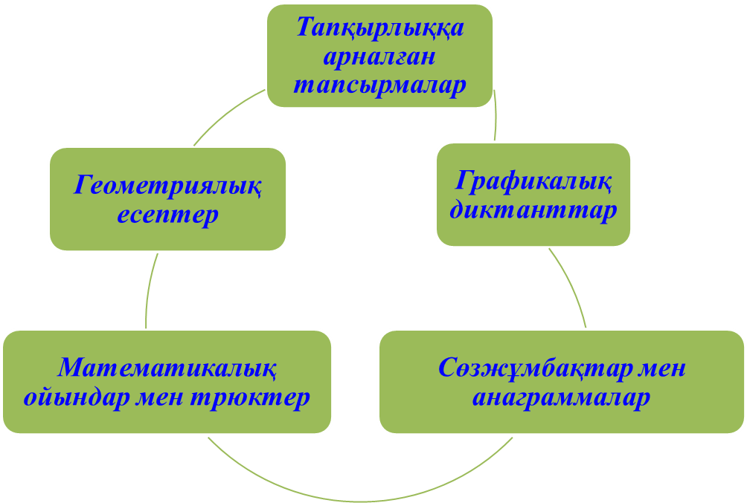
Ллогика- ой өнері
көру арқылы
есте сақтау
зейін
мағыналы
есте сақтау
қиял
концептуалды
ойлау
Логикалық тапсырмалар

Slide 6
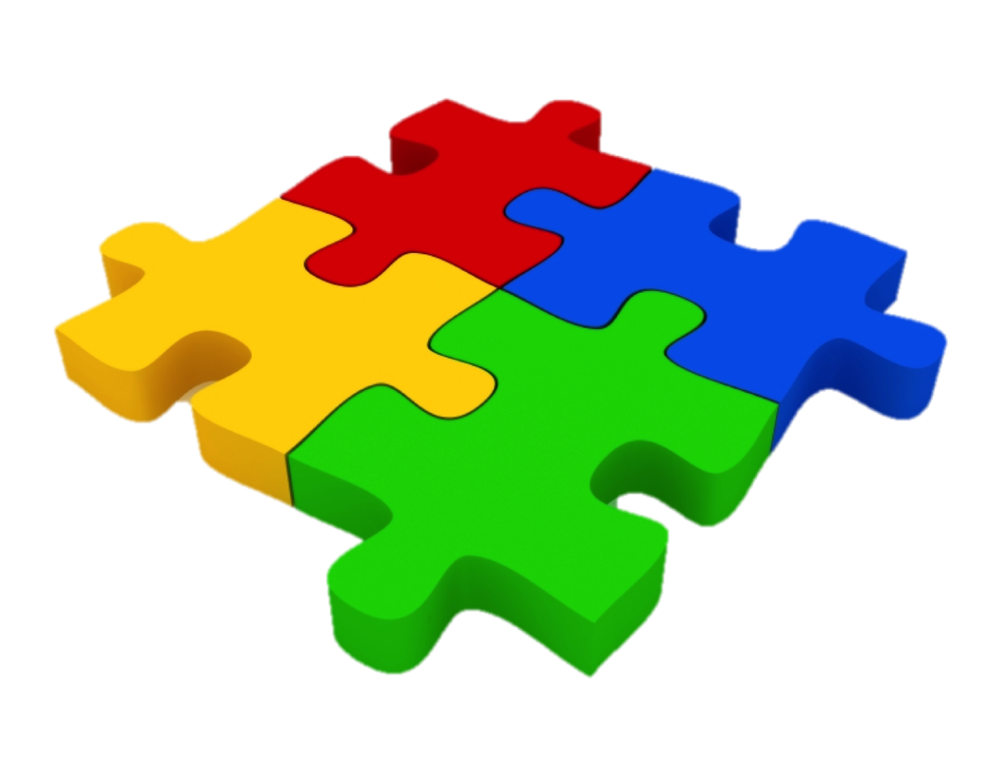
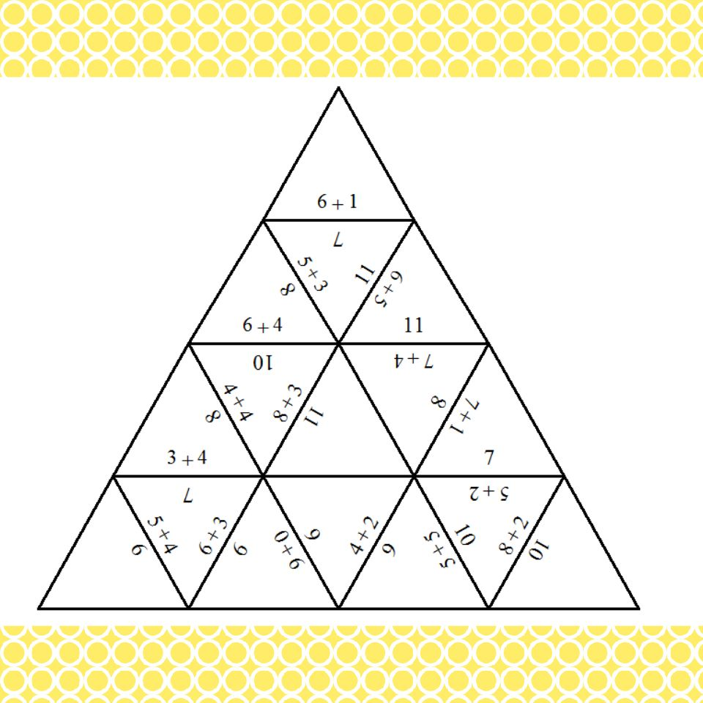
«Тарсия» әдісі бойынша пазлдық тапсырмалар бастауыш сынып оқушыларымен "Тарсия"әдісі бойынша орындалады. Ойынның мақсаты логикалық ойлауды дамытады, зейінді шоғырландырады, шапшаңдыққа үйретеді. Ойын балаларды бір-бірін сыйлауға, бірігіп жұмыс жасауға қалыптастырады.
Ойыңмен бөліс
Түсіндір
Ойластыр
Ұсын
Сабақтың тақырыбы бойынша
тапсырмалар мен сұрақтар құрастыру
арқылы жасалатын жұмыстар

Slide 7
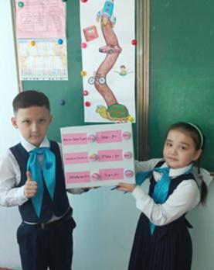
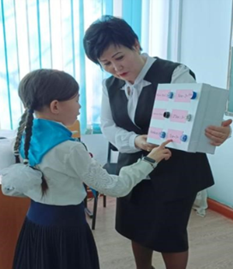
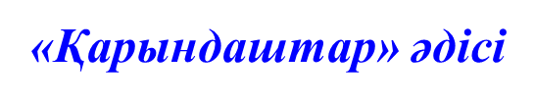
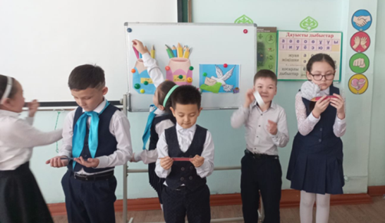
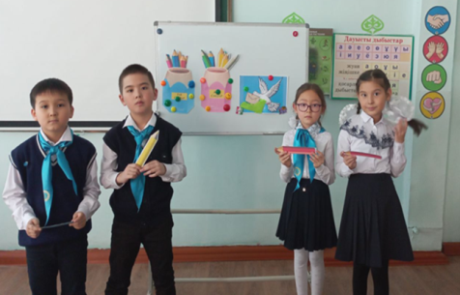
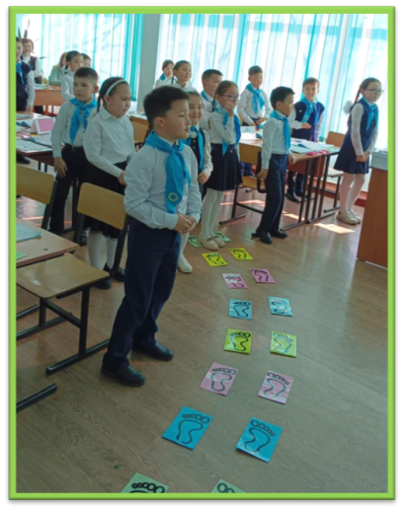
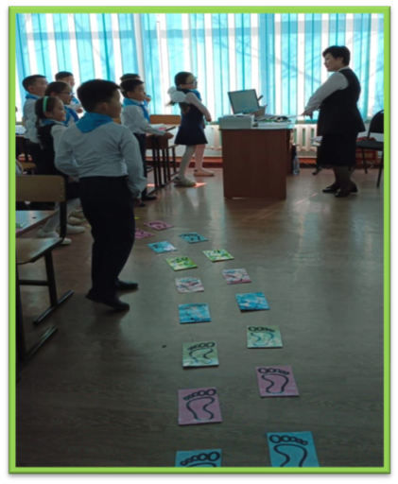
«Сиқырлы қақпақшалар» әдісі
«Табан ізі» әдісі

Slide 8
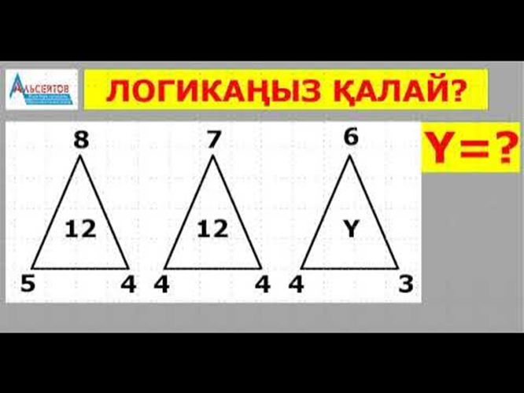
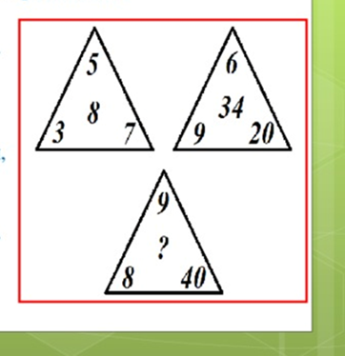

8-5=3*4=12
6-4=2*3
7-4=3*4=12

Slide 9

Логикалық есеп
А) 10
В) 16
С) 8
Д) 8
Е) 22
5 *
*
3 = 13
6 *
* 5 = 17
3 *
* 1 = 7
4 *
* 2 = ?

Slide 10
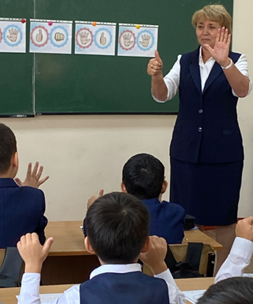
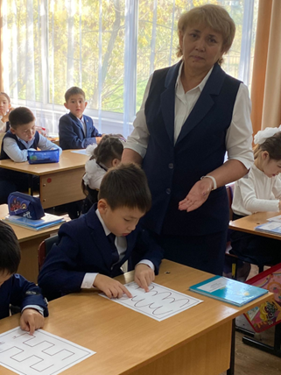
НЕЙРО ЖАТТЫҒУЛАР
Мақсаты: Екі қолдың бір мезгілде қозғалысы екі жарты шарды бірден белсендіреді. Көрнекі-кеңістіктік координацияның дамуына ықпал етеді, көзбен қолдың жұмысы синхроналды, көрнекі қабылдау дағдылары бекітіледі.Психикалық белсенділікті және өнімділікті арттырады. Бұл дағдылардың барлығы балаға алған білімді тез меңгеруге көмектеседі, логикасының мазмұнды дамуына ықпал етеді

Slide 11
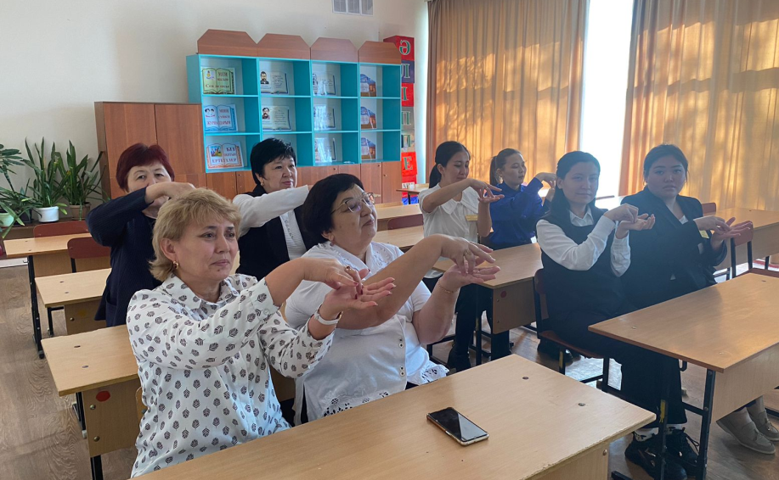
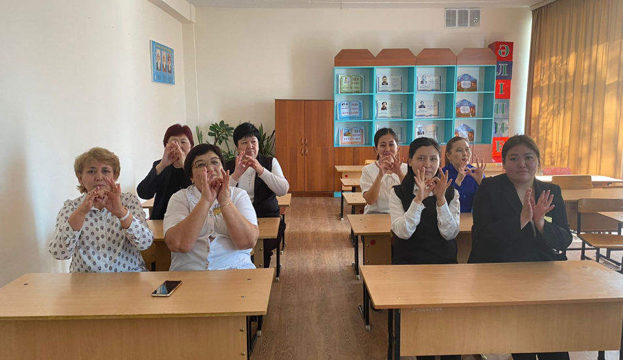
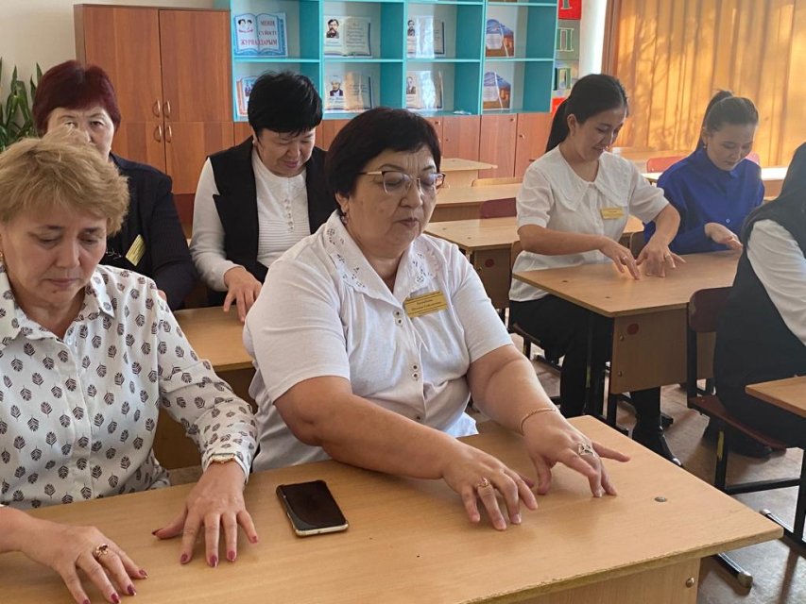
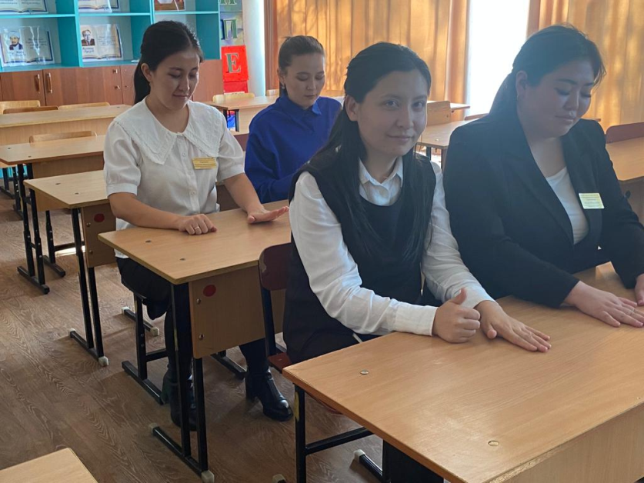

Slide 12
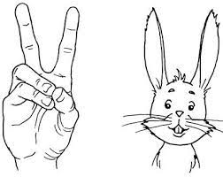
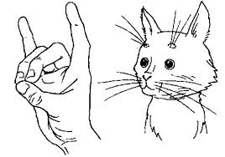
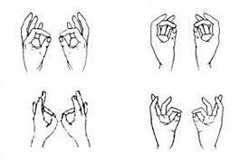
Бірге жасап көрейік
қоян
мысық
Бес саусақ

Slide 13
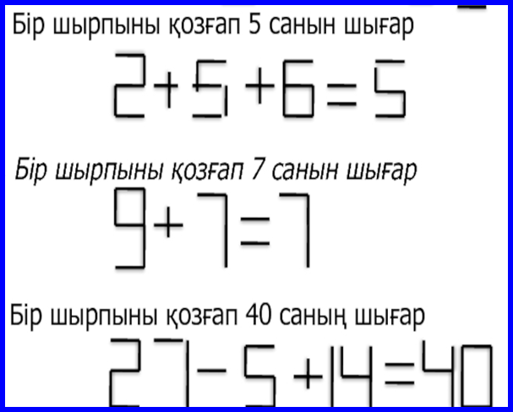
Шырпымен шығарылатын есептер
Мақсаты: Шырпымен шығарылатын есептерді шығарту арқылы дағдылары нығаяды, дамиды. Оқушылардың математикалық интуициясын, логикалық ойлау қабілеттерін, есептеу дағдыларын дамытады. Жылдамдыққа, алғырлыққа, ұжыммен жұмыс жасауға үйренеді.

Slide 14
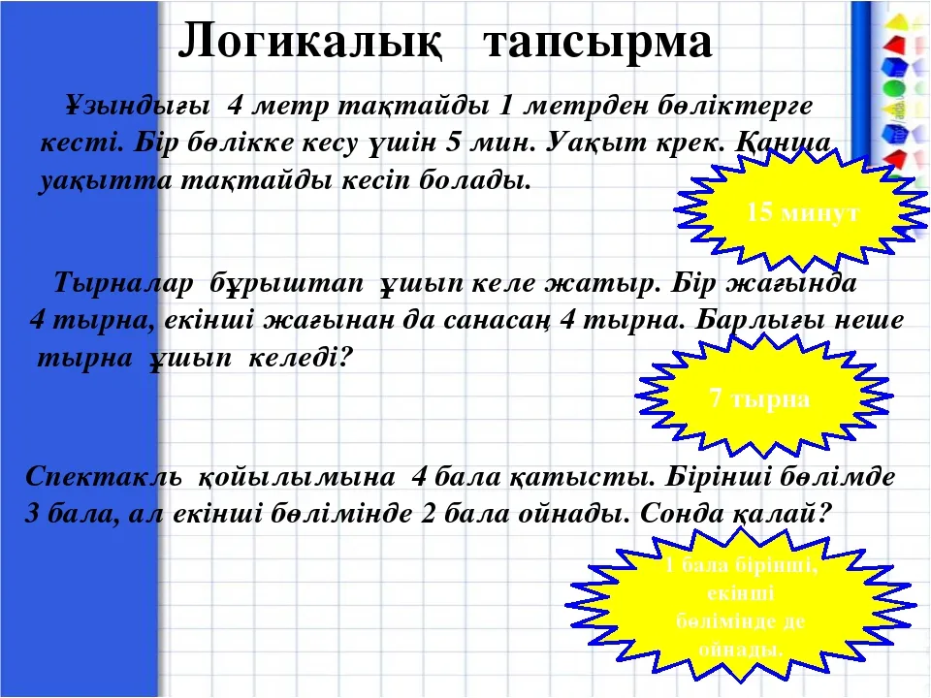
15 минут
7 тырна
1 бала бірінші,
екінші бөлімдерде
де қатысты

Slide 15
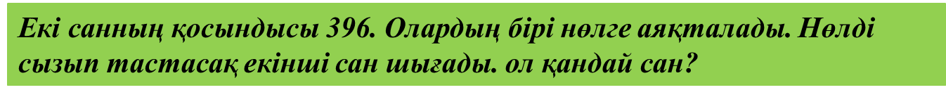
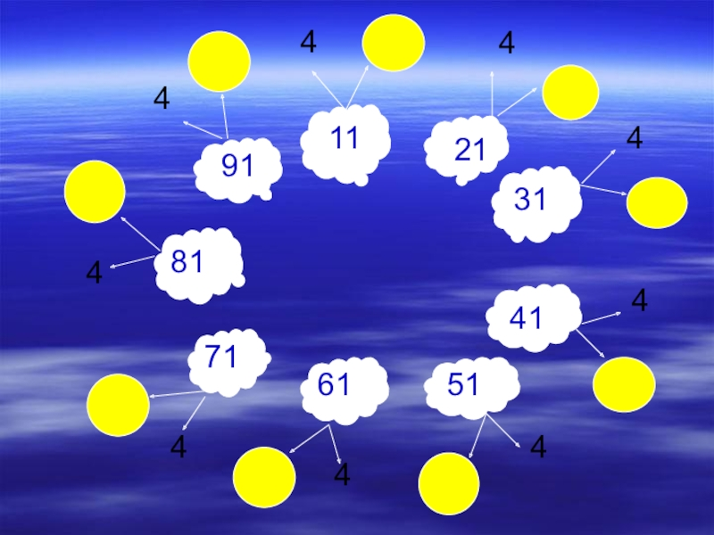
2) Жауабы: 360, 36

Slide 16
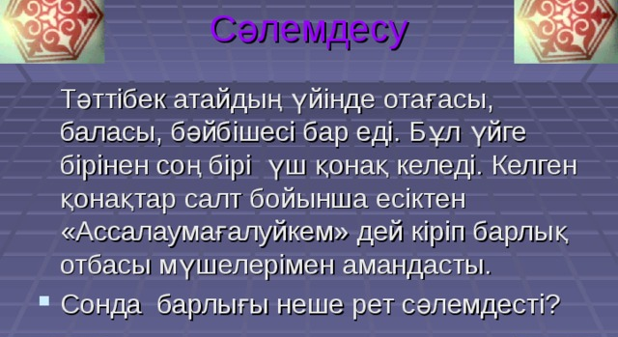
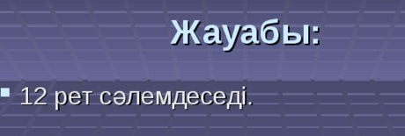

Slide 17
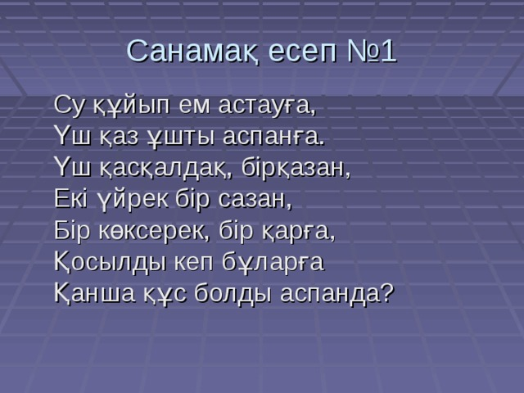
3(қаз)+3(қасқалдақ)+1(бірқазан)+2(үйрек)+1(сазан)+1(көксерек)+1(қарға) = 12

Slide 18
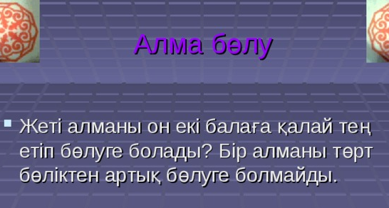
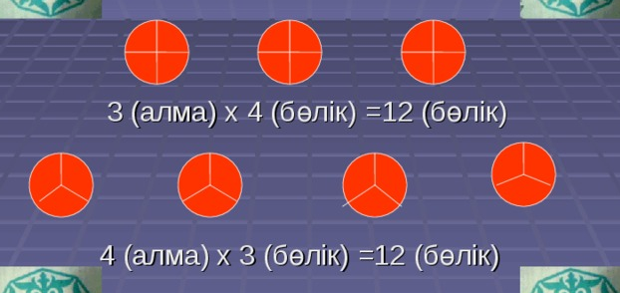

Slide 19
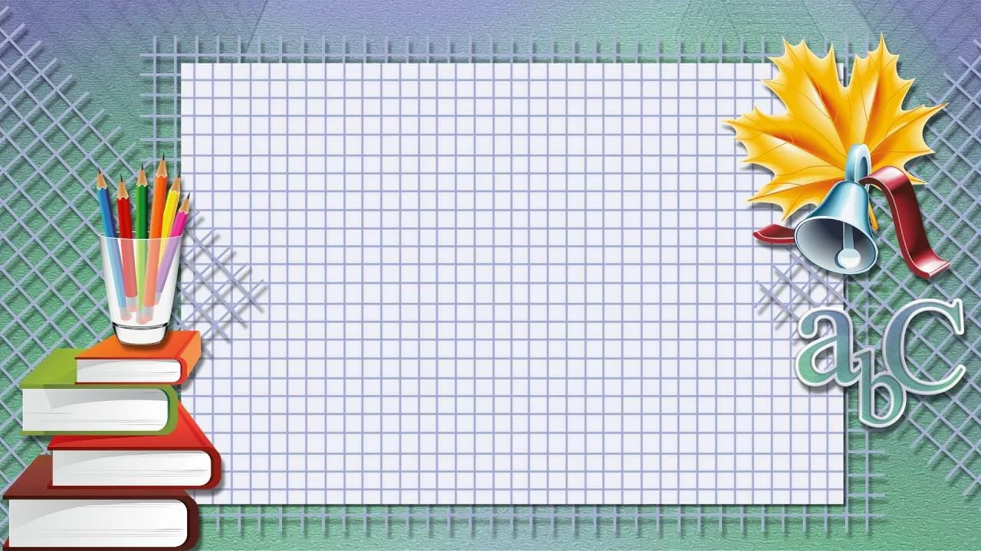
Назарларыңызға
рахмет!

